Slide 1


Consultora Estratégica de Comunicación Digital, potenciada con Inteligencia Artificial
www.verne.la
Notes:
Apertura. VERNE: Consultora Estratégica de Comunicación Digital, potenciada con Inteligencia Artificial.
www.verne.la

Slide 2
QUIÉNES SOMOS
El nexo entre la comunicación y la IA
La comunicación estratégica ya no vive solo en los medios. Hoy se juega en tres frentes:
1
Reputación y liderazgo
2
Visibilidad y presencia digital
3
Adopción y capacidades de IA
3x
70%
90%
más confianza cuando la información la comparte un directivo o colaborador que la cuenta institucional.
de los consumidores peruanos usa IA para informarse antes de comprar o contratar.
de las áreas de Comunicación y Marketing en el mundo ya experimenta con IA.
Fuente. Edelman Trust Barometer
Fuente. Impronta Research, ago 2025
Fuente. McKinsey, 2026
Posicionamos a la marca corporativa, a sus líderes y embajadores en el ecosistema digital.
Logramos que te encuentren, citen y recomienden en buscadores, IA y medios.
Habilitamos a los equipos para usar IA generativa en su día a día.
Ni solo tecnología ni solo comunicación tradicional.
Notes:
La comunicación estratégica ya no vive solo en los medios. Hoy se juega en tres frentes:
1. Reputación y liderazgo — 3x más confianza cuando la información la comparte un directivo o colaborador que la cuenta institucional (Fuente: Edelman Trust Barometer). Posicionamos a la marca corporativa, a sus líderes y embajadores en el ecosistema digital.
2. Visibilidad y presencia digital — 70% de los consumidores peruanos usa IA para informarse antes de comprar o contratar (Fuente: Impronta Research, ago 2025). Logramos que te encuentren, citen y recomienden en buscadores, IA y medios.
3. Adopción y capacidades de IA — 90% de las áreas de Comunicación y Marketing en el mundo ya experimenta con IA (Fuente: McKinsey, 2026). Habilitamos a los equipos para usar IA generativa en su día a día.
Cierre: Ni solo tecnología ni solo comunicación tradicional.

Slide 3





















CON QUIÉNES TRABAJAMOS
Confían en nosotros
Energía, Minería e Hidrocarburos
Empresas líderes de sectores regulados y competitivos.
Banca y Servicios Financieros
Consumo, Retail e Industria
Educación, Servicios e Infraestructura
Notes:
Confían en nosotros: empresas líderes de sectores regulados y competitivos.
Sectores: Energía, Minería e Hidrocarburos · Banca y Servicios Financieros · Consumo, Retail e Industria · Educación, Servicios e Infraestructura.

Slide 4

QUÉ HACEMOS
Nuestros servicios
1
Reputación y liderazgo
2
Visibilidad y presencia digital
3
Adopción y capacidades de IA
CONSULTORÍA
(lo hacemos por ti)
Marca Directiva y Corporativa
Embajadores digitales
Posicionamiento GEO
Marketing de Contenidos
Asuntos Públicos
Diagnóstico de madurez digital
Agentic AI Studio
Agentic AI Reputation
GEO Rank
Data Pulse
FORMACIÓN
(habilitamos a tu equipo)
Talleres de Marca Directiva y Embajadores
Formación para periodistas
Political Intelligence AI
Talleres de IA, data y automatización
Taller de IA para comunicación y MKT
Claude AI para empresas
Taller IA Agéntica
4
www.verne.la
Notes:
Dos modalidades para cada uno de los tres frentes:
- CONSULTORÍA (lo hacemos por ti)
- FORMACIÓN (habilitamos a tu equipo)
1. Reputación y liderazgo — Consultoría: Marca Directiva y Corporativa; Embajadores digitales. Formación: Talleres de Marca Directiva y Embajadores.
2. Visibilidad y presencia digital — Consultoría: Posicionamiento GEO; Marketing de Contenidos; Asuntos Públicos. Formación: Formación para periodistas; Political Intelligence AI.
3. Adopción y capacidades de IA — Consultoría: Diagnóstico de madurez digital; Agentic AI Studio; Agentic AI Reputation; GEO Rank; Data Pulse. Formación: Talleres de IA, data y automatización; Taller de IA para comunicación y MKT; Claude AI para empresas; Taller IA Agéntica.

Slide 5
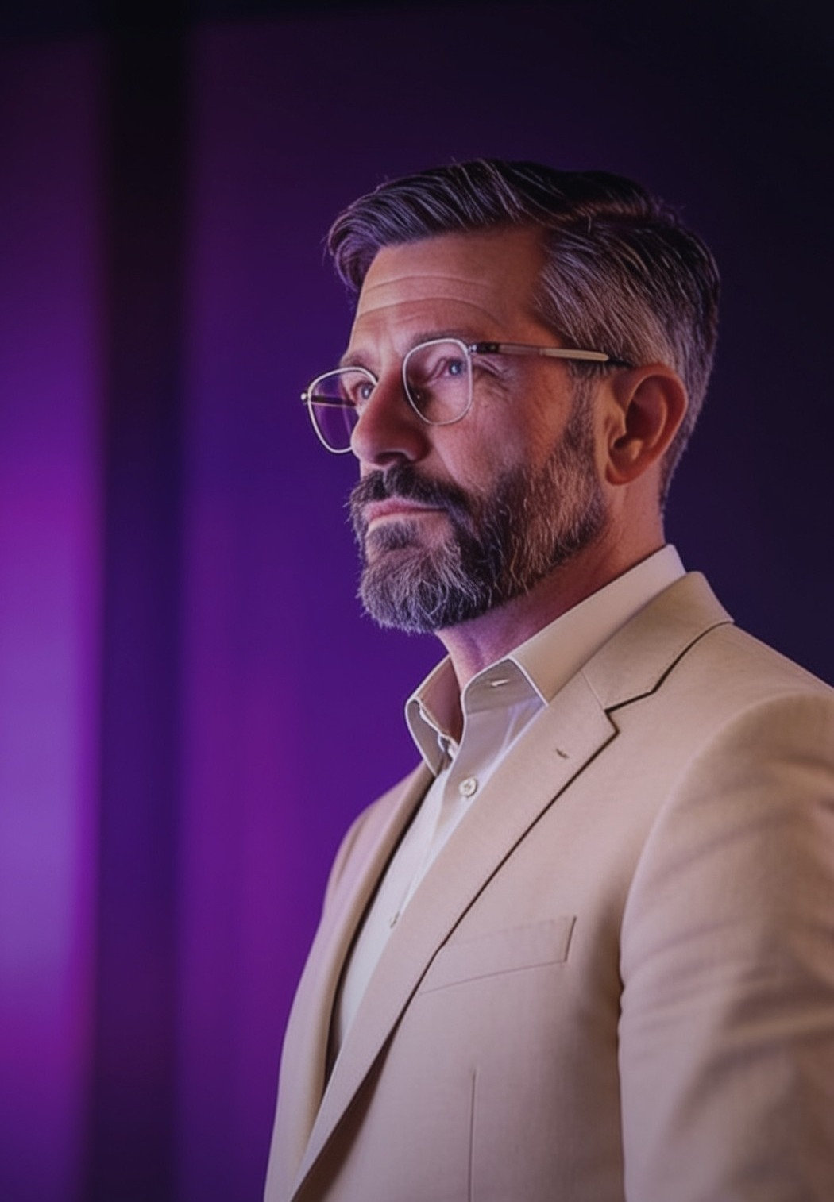

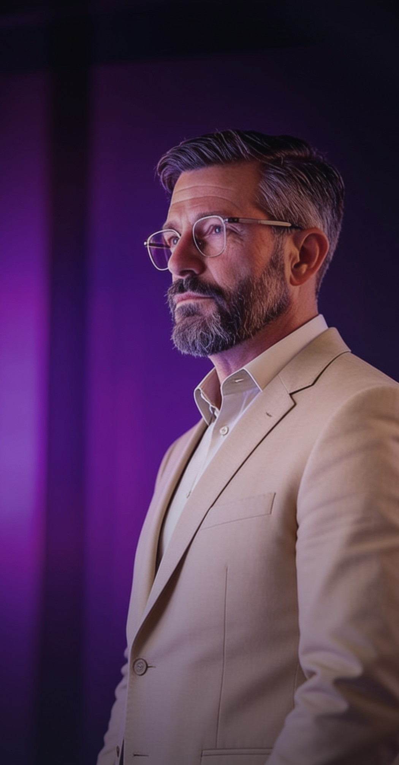
REPUTACIÓN Y LIDERAZGO · CONSULTORÍA
Marca Corporativa
y Marca Directiva
Construimos la marca de tu empresa a través de la voz de sus líderes.
ES LO QUE PERMANECE
ES LO QUE LA AMPLIFICA
Marca Corporativa
Marca Directiva
La reputación y credibilidad de la empresa en el ecosistema digital.
Tus C-level, directivos y voceros dan rostro y voz a esa narrativa.
01 Diagnóstico
→
02 Estrategia
→
03 Gestión
Los líderes cambian, la marca permanece.
CLIENTES
Notes:
Construimos la marca de tu empresa a través de la voz de sus líderes. Los líderes cambian, la marca permanece.
Marca Corporativa: la reputación y credibilidad de la empresa en el ecosistema digital. Es lo que permanece.
Marca Directiva: tus C-level, directivos y voceros dan rostro y voz a esa narrativa. Es lo que la amplifica.
Cómo trabajamos:
01 Diagnóstico — Analizamos la presencia digital de la empresa y de sus directivos, y la comparamos con la de sus pares en la industria.
02 Estrategia — Definimos la narrativa corporativa, los ejes de contenido y el rol de cada vocero, para que el mensaje sea de la empresa y no dependa de una sola persona.
03 Gestión — Creamos contenidos, acompañamos a los voceros y medimos el desempeño de la marca corporativa y de sus líderes.

Slide 6


REPUTACIÓN Y LIDERAZGO · CONSULTORÍA
Embajadores Digitales
Amplificamos la comunicación corporativa a través de tus colaboradores, quienes hablan como la voz más genuina de la marca.
01
Estrategia
Seleccionamos y activamos embajadores alineados a los objetivos de la marca.
02
Acompañamiento
Buenas prácticas, benchmark y co-creación de contenidos, con soporte continuo.
03
Medición
Data pública, matriz de evaluación e informe mensual de desempeño, con Data Pulse.
CLIENTES
6
Notes:
Amplificamos la comunicación corporativa a través de tus colaboradores, quienes hablan como la voz más genuina de la marca.
01 Estrategia — Seleccionamos y activamos embajadores alineados a los objetivos de la marca.
02 Acompañamiento — Buenas prácticas, benchmark y co-creación de contenidos, con soporte continuo.
03 Medición — Data pública, matriz de evaluación e informe mensual de desempeño, con Data Pulse.

Slide 7

VISIBILIDAD Y PRESENCIA DIGITAL · CONSULTORÍA
Posicionamiento GEO
ChatGPT
Logramos que la IA cite y recomiende a tu marca.
Google AI Overview
Perplexity
Trabajamos para que ChatGPT, Google AI Overview, Perplexity y Claude te mencionen en tu categoría.
Claude
CLIENTES Gloria · ISA
Resultados medibles en visibilidad, posición, citaciones y share of voice en IA.
01 Diagnóstico
02 Estrategia
03 Implementación
15 días
15 días
60 días
7
www.verne.la
Notes:
Logramos que la IA cite y recomiende a tu marca. Trabajamos para que ChatGPT, Google AI Overview, Perplexity y Claude te mencionen en tu categoría.
01 Diagnóstico (15 días) — Una radiografía de cómo aparece tu marca frente a la competencia, con brechas y oportunidades.
02 Estrategia (15 días) — Definimos narrativas, arquitectura de contenidos y el recorrido del usuario en la IA.
03 Implementación (60 días) — Parrilla GEO, producción de contenidos y verificación de citación en las IAs.
Resultados medibles en visibilidad, posición, citaciones y share of voice en IA.
Clientes: Gloria · ISA.

Slide 8
ADOPCIÓN Y CAPACIDADES DE IA · CONSULTORÍA
Diagnóstico de Madurez Digital
Te decimos qué tan bien usan tus equipos la IA y dónde invertir primero.
CLIENTES BCP / Credicorp · Primax
01
02
03
Medimos la adopción
Comparamos
Priorizamos
Encuesta digital representativa
+ entrevistas a profundidad
5 niveles
7 indicadores
Hoja de ruta
0-3
3-9
9-18
meses
Con quienes deciden, habilitan y construyen soluciones.
Cada área se ubica según su uso de IA generativa, automatización y datos, y se mide con 7 indicadores, como autonomía, impacto y capacitación. Los niveles se inspiran en el modelo CMMI.
Dashboard interactivo, informe ejecutivo y segmentación de gerencias.
Notes:
Te decimos qué tan bien usan tus equipos la IA y dónde invertir primero. Los niveles se inspiran en el modelo CMMI.
01 Medimos la adopción — A través de una encuesta digital representativa y entrevistas a profundidad con quienes deciden, habilitan y construyen soluciones.
02 Comparamos — Ubicamos a cada área en una escala de 5 niveles según su uso de IA generativa, automatización y datos. Cada una se mide con 7 indicadores, como autonomía, impacto y capacitación.
03 Priorizamos — Dashboard interactivo, informe ejecutivo, segmentación de gerencias y hoja de ruta a 0-3, 3-9 y 9-18 meses.
Clientes: BCP / Credicorp · Primax.

Slide 9




ADOPCIÓN Y CAPACIDADES DE IA
Nuestras cuatro soluciones de Inteligencia Artificial
01
02
03
04
Agentic AI Studio
Agentic AI Reputation
GEO Rank
Data Pulse
Estudio de contenidos con agentes de IA
Consultor de reputación
Plataforma de monitoreo GEO
Tracking de performance de embajadores digitales
Desde el ADN de tu marca, los agentes crean piezas multiformato listas para aprobar en minutos.
Asesora ante cualquier situación que afecte tu reputación con base histórica del negocio y la reputación.
Mide la visibilidad, las citas y la veracidad de tu marca en las IAs, y traza la ruta para posicionarte.
Mide el desempeño de tus embajadores y convierte la data en acciones de comunicación.
9
www.verne.la
Notes:
Nuestras cuatro soluciones de Inteligencia Artificial:
Agentic AI Studio — Estudio de contenidos con agentes de IA. Desde el ADN de tu marca, los agentes crean piezas multiformato listas para aprobar en minutos.
Agentic AI Reputation — Consultor de reputación. Asesora ante cualquier situación que afecte tu reputación con base histórica del negocio y la reputación.
GEO Rank — Plataforma de monitoreo GEO. Mide la visibilidad, las citas y la veracidad de tu marca en las IAs, y traza la ruta para posicionarte.
Data Pulse — Tracking de performance de embajadores digitales. Mide el desempeño de tus embajadores y convierte la data en acciones de comunicación.

Slide 10


TEMARIO Y CASOS A MEDIDA PARA CADA EMPRESA
Formación
Habilitamos a tu equipo para que trabaje con IA y lo haga por sí mismo.
1 · REPUTACIÓN Y LIDERAZGO
2 · VISIBILIDAD Y PRESENCIA DIGITAL
3 · ADOPCIÓN Y CAPACIDADES DE IA
Voceros creíbles
Prensa y entorno digital como aliados
De la teoría al uso real de la IA
Marca Directiva y Embajadores
Formación para periodistas
IA, data y automatización
Political Intelligence AI
IA para comunicación y marketing
Claude AI para empresas
Taller IA Agéntica
CLIENTES BCP · Pacífico Seguros · Interbank · Antapaccay · Petrotal
Notes:
Temario y casos a medida para cada empresa. Habilitamos a tu equipo para que trabaje con IA y lo haga por sí mismo.
1. Reputación y liderazgo — Voceros creíbles
- Marca Directiva y Embajadores: líderes y colaboradores aprenden a comunicar con credibilidad en el entorno digital.
2. Visibilidad y presencia digital — Prensa y entorno digital como aliados
- Formación para periodistas: IA generativa aplicada al periodismo, con conferencia, taller práctico y certificado co-branding.
- Political Intelligence AI: exposiciones y talleres de una hora sobre coyuntura política.
3. Adopción y capacidades de IA — De la teoría al uso real de la IA
- IA, data y automatización: Copilot Studio y Power Platform aplicados a casos reales del área.
- IA para comunicación y marketing: IA generativa aplicada al análisis de data y a los flujos de contenido, campañas y ventas.
- Claude AI para empresas: implementación y onboarding del área para sistematizar el trabajo con IA en el día a día.
- Taller IA Agéntica: tu equipo aprende a crear y usar agentes de IA que ejecutan tareas de comunicación y marketing de principio a fin.
Clientes: BCP · Pacífico Seguros · Interbank · Antapaccay · Petrotal.

Slide 11









ADOPCIÓN Y CAPACIDADES DE IA
Herramientas de Formación
Trabajamos con los principales ecosistemas de IA y automatización.
Ecosistema Microsoft
Ecosistema Anthropic
Ecosistema OpenAI
Ecosistema Google
Copilot Studio
Power Apps
Projects
Projects
Gems
Power BI
Code
Power Automate
Codex
Notes:
Trabajamos con los principales ecosistemas de IA y automatización:
- Ecosistema Microsoft: Copilot Studio, Power Apps, Power BI, Power Automate.
- Ecosistema Anthropic: Claude Projects, Claude Code.
- Ecosistema OpenAI: ChatGPT Projects, Codex.
- Ecosistema Google: Gemini Gems, Nano Banana.

Slide 12
CASOS REALES
Resultados medidos con nuestros clientes
Lo que logramos en cada frente
Reputación y liderazgo
PetroTal · Embajadores
Enel Perú · Marca Directiva
+180%
+256%
+13%
+2 pts
+68%
+35%
+27%
interacciones
publicaciones propias
seguidores (+6,365)
posicionamiento digital
seguidores
contenido propio
interacciones
Visibilidad y presencia digital
Promigas · Periodistas
InRetail Pharma · Diagnóstico GEO
146
+7,000
1,500
América TV, Infomercado
3
3
2
periodistas
reproducciones
interacciones
cobertura en medios
motores de IA auditados
etapas de metodología
frentes de escucha
Adopción y capacidades de IA
BCP · Champions de IA
4.75/5
+140
100%
de satisfacción
colaboradores capacitados
aplicará lo aprendido
12
www.verne.la
Notes:
Resultados medidos con nuestros clientes: lo que logramos en cada frente.
Reputación y liderazgo
- PetroTal · Embajadores: +180% interacciones; +256% publicaciones propias; +13% seguidores (+6,365).
- Enel Perú · Marca Directiva (Marco Fragale): +2 pts posicionamiento digital; +68% seguidores; +35% contenido propio; +27% interacciones.
Visibilidad y presencia digital
- Promigas · Periodistas: 146 periodistas; +7,000 reproducciones; 1,500 interacciones; cobertura en medios (América TV, Infomercado).
- InRetail Pharma · Diagnóstico GEO: caso de diagnóstico. 3 motores de IA auditados (ChatGPT, Gemini, Perplexity); metodología en 3 etapas; 2 frentes de escucha.
Adopción y capacidades de IA
- BCP · Champions de IA: 4.75/5 de satisfacción; +140 colaboradores capacitados; 100% aplicará lo aprendido.

Slide 13
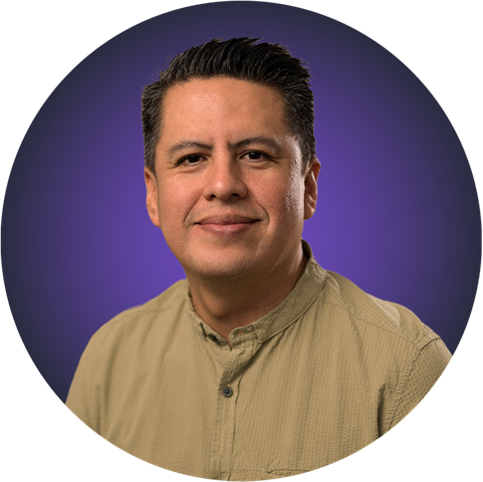
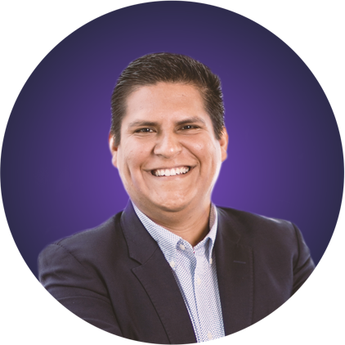










EQUIPO
Nosotros te acompañamos
Potenciamos la comunicación digital en empresas, mejorando el posicionamiento y reputación de directivos y equipos.
Víctor Lozano
Julio Talledo
DIRECTOR DE INNOVACIÓN
DIRECTOR COMERCIAL & MARKETING
linkedin.com/in/victorlozanou
linkedin.com/in/juliotalledo
+20
años
de experiencia en Investigación de Mercados, Marketing Digital, Gestión de Marcas Directivas y Reputación.
Especialista en Marketing e Inteligencia Artificial Generativa.
Ha liderado estrategias de posicionamiento corporativo en Telecom, Banca, Consumo Masivo, Minería y Retail.
Maestría en Marketing y Transformación Digital por INCAE Business School.
Docente de Postgrado en Universidad de Piura y programas corporativos de UTEC. Columnista en Diario Gestión.
Maestría en Marketing y Ventas por INCAE Business School.
Docente de IA Generativa en UDEP, CENTRUM PUCP, UPC y USIL.
Ha colaborado con BCP, Grupo Romero, Universidad de Piura, Ransa, LAP, Bitel y más.
Notes:
Nosotros te acompañamos. Potenciamos la comunicación digital en empresas, mejorando el posicionamiento y reputación de directivos y equipos.
Víctor Lozano — Director de Innovación (linkedin.com/in/victorlozanou)
- +20 años de experiencia en Investigación de Mercados, Marketing Digital, Gestión de Marcas Directivas y Reputación.
- Ha liderado estrategias de posicionamiento corporativo en Telecom, Banca, Consumo Masivo, Minería y Retail.
- Maestría en Marketing y Transformación Digital por INCAE Business School.
- Docente de Postgrado en Universidad de Piura y programas corporativos de UTEC. Columnista en Diario Gestión.
Julio Talledo — Director Comercial & Marketing (linkedin.com/in/juliotalledo)
- Especialista en Marketing e Inteligencia Artificial Generativa. Director Comercial y de Marketing de Verne.
- Maestría en Marketing y Ventas por INCAE Business School.
- Docente de IA Generativa en UDEP, CENTRUM PUCP, UPC y USIL.
- Ha colaborado con BCP, Grupo Romero, Universidad de Piura, Ransa, LAP, Bitel y más.
www.verne.la

